Slide 1

3D Introduction

Slide 2
Revision History
Revision No. | Description | Reporter | Date
1.0 | Initial release | Annie.wang | {2014/04/29}

Slide 3
3D技术简介
3D的基本原理
Mstar soc 3d简介
3D 基本操作
Q&A
PPT模板下载：www.1ppt.com/moban/

Slide 4
1. 3D技术简介
3D和Stereoscopy：3D指“三维”，而stereoscopy指“立体视觉”
一般而言的“3D”是指计算机图形学(3D computer Graphics)界，透过三维技术描绘物体的模型，比如3D游戏，3D动画电影等，这些仍属于平面视觉；而stereoscopy 才真正突出了“立体视觉”这个概念，区别于一般的平面视觉；
立体视觉的原理
人眼的视觉是可以感觉出深度的，定义为「深度知觉（depth perception）」,有了深度的信息才能判断出立体空间的相对位置
怎么做到的呢？一般最简略的讲法，就是「因为人有两个眼睛」。由于两个眼睛的位置不一样（一般人两眼间距约 5 到 7 公分），所以看到的东西会有两眼视差（binocular parallax），而人脑会再将这两个影像做融合（convergence），而产生出立体的感觉；而这就是所谓的「binocular cues」,称之为“双眼视觉” 。

Slide 5
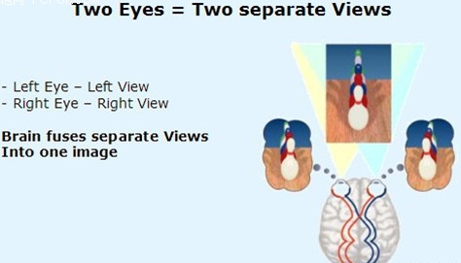
2.1 3D原理
人眼之所以能看到3D效果是因为左右眼接收到的影像有一点细微差别。如果左右眼接收到一样的影像，则只能形成2D效果。3D片源的来源通常是通过几台摄像机对同一个场景进行不同角度的摄制来达成的。
而3D处理的任务是如何把略有差异的2个影像(通常分别叫做L、R frame/view)，通过一定的技术，分别送给人的左右眼,这就涉及到panel如何接收3D格式以及如何进行处理。

Slide 6
2.2 panel常见接收格式
passive 3d:
目前我们用的最多的是偏光屏,也叫PR panel.这种屏表面贴有一层偏振
膜.偏振式3D是利用光线的偏振原理来分解原始图像的,通过在显示屏幕
上加放偏振膜，可以向观看者输送两幅偏振方向不同(相差90度角)的两
幅画面，当画面经过偏振眼镜时，由于偏振式眼镜的每只镜片只能接受
一个偏振方向(分别是0度和90度)的画面，这样人的左右眼就能接收两组
画面，再经过大脑合成立体影像。这种3D显示技术成本较低，但是垂直
清晰度会有一半的下降,具体请看下图:

Slide 7
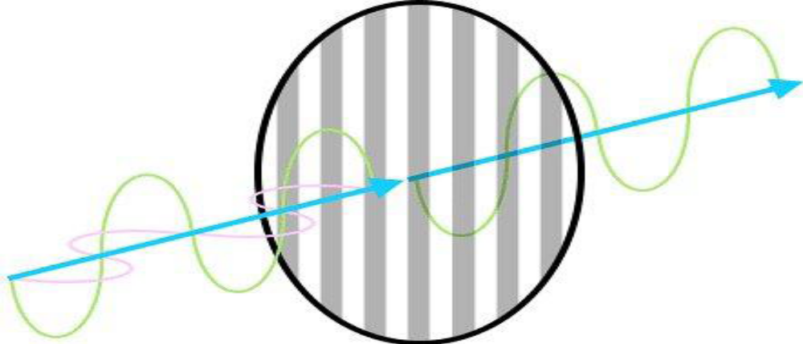
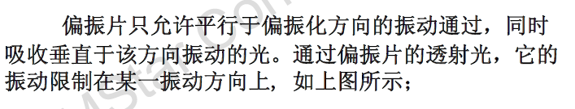

Slide 8
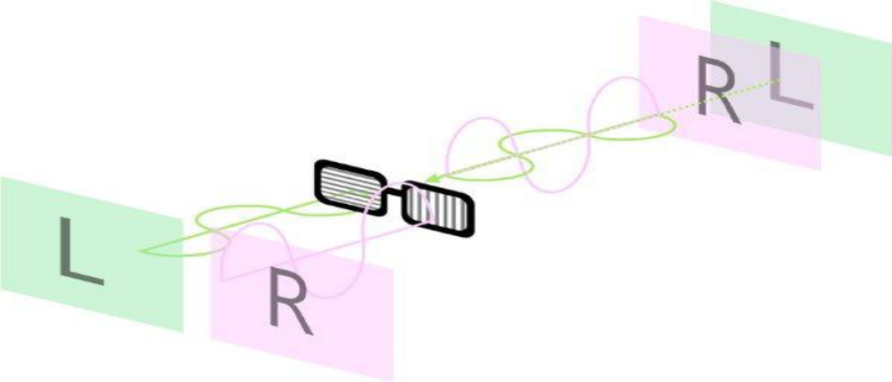
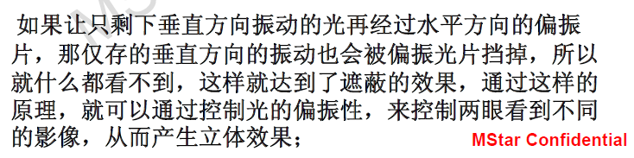

Slide 9
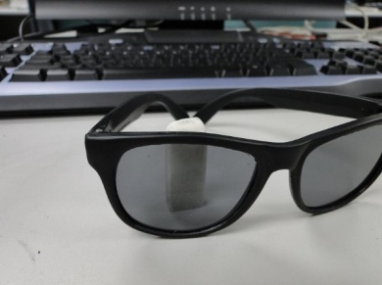
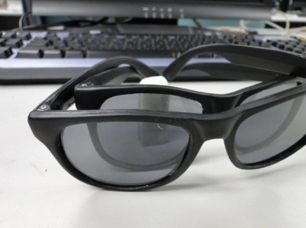
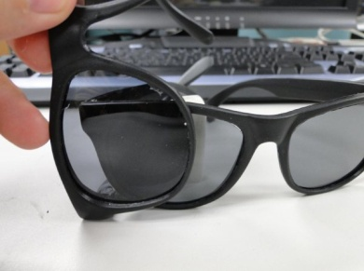
线偏光系统应用实例
左图可以看到镜片背后的物体，但是变暗；中图两个眼镜叠加，但因为方向相同，还是可以看到后面的物体；右图将两个眼镜垂直，可以看到光线基本被挡掉了！
搭配投影机一般有两种方法:
1) 架设两台投影机，分别在镜头安装水平和垂直的偏振镜片，再校准投影位置；
2）用一台高刷新率投影机，依序送出左右眼影像，然后在前方安装一片可以配合投影左右眼画面频率、切换偏振光方向的主动式偏光片（例如 Z-Screen）；
使用投影机构建偏光立体系统的话，投影幕布需要选择non-depolarized 的投影幕， 这种投影幕可以保持光原有的极性；
线偏光系统的问题是偏振镜片的角度问题，当观看者歪头的时候，就会产生左右眼影像遮蔽的不完整，而可以同时看到两个影像的状况，被称为“cross talk”。

Slide 10
active 3d:
也叫快门式3D,其panel也叫SG panel.这种技术接收的是frame
alternative 3d格式,其基本原理就是，在屏幕上会以两倍的频率交互地
显示左眼和右眼的影像，而眼镜则会去动态地屏蔽使用者的左眼和右眼
，在屏幕显示左眼影像时遮住右眼、在屏幕显示右眼影像时遮住左眼，
以此达到让两眼看到各自不同的影像。虽然在这种状况下，没有两只眼
睛是同时看到影像的，但是由于人眼的视觉暂留等机制的效果，还是能
感觉到两眼都有看到各自不同的影像，进而产生立体感. 这种3D显示技
术成本较高，但是显示效果比较好，只要是倍频的tv系统，是没有分辨
率的损失的。

Slide 11
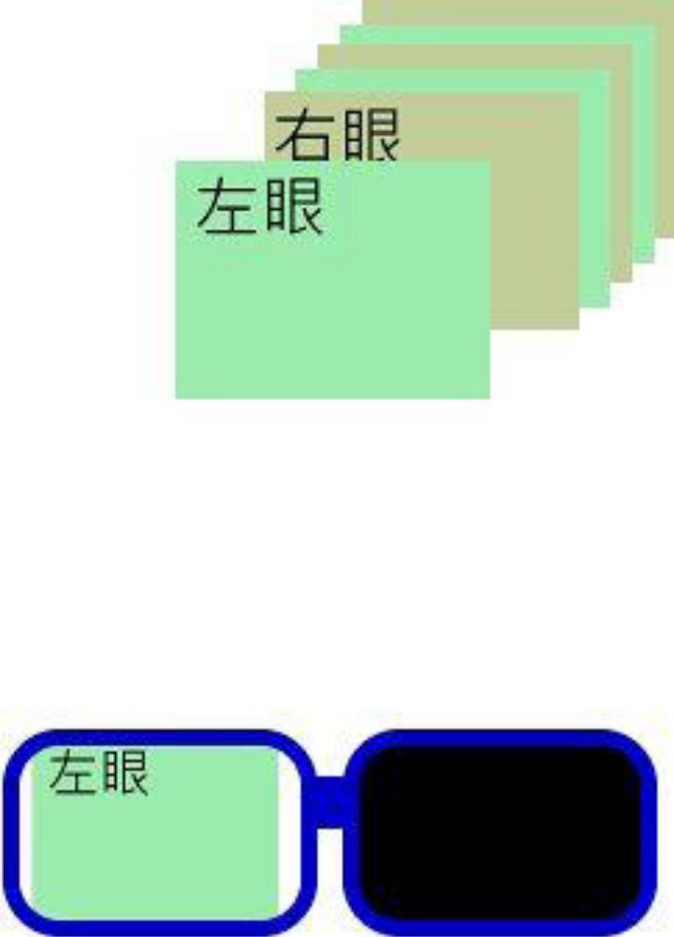
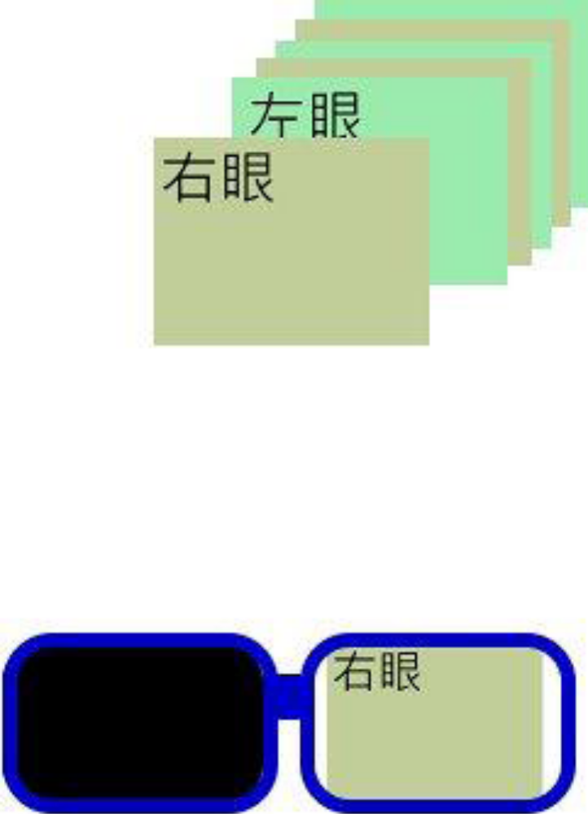
Plasma

Slide 12
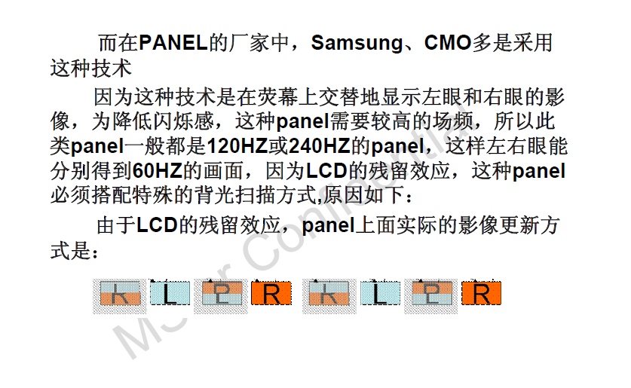

Slide 13
2.3 3D格式介绍
Frame packing for progressive
Frame packing for interlace
Side by side half
Side by side full
Top bottom
Line alternative
Pixel alternative
Check board
Frame alternative
3D to 2D
2D to 3D

Slide 14
Frame packing for progressive
这种timing格式也叫双高清，通常包含完整的2个2d timing,中间有
一条spec规定尺寸的garbage band.通常根据每个2d timing不同，分
1080p frame packing, 720p frame packing, 576p frame packing等。
举个例子，所谓1080p frame packing,意思是其每个2d timing是
1080p,也就是L和R分别是1080p,再加上spec规定它的garbage band
是45, 因此这个timing实际分辨率是: 1920*(1080+45+1080)=
1920*2205. 其他分辨率的frame packing也可以根据这种方法得到实
际分辨率，具体这些尺寸的分辨率以及garbage band实际大小，可
以参见hdmi 1.4a spec.

Slide 15
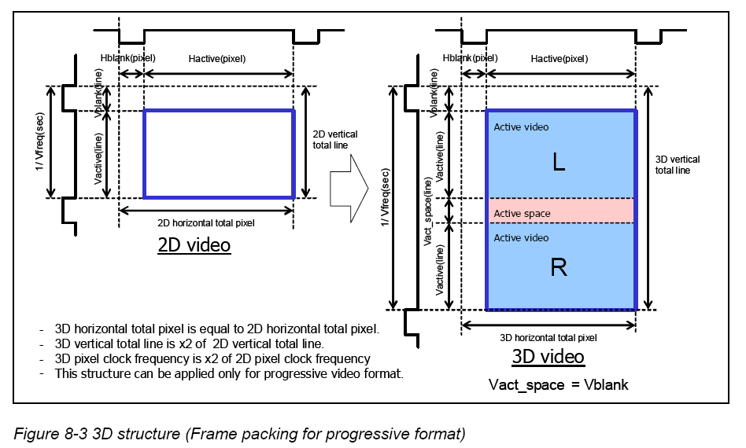

Slide 16
Frame packing for interlace
这种格式的具体组织规则跟frame packing for progressive
是一样的，只不过它是field，所以每个L or R会包含2个
field.要特别注意的是，vact_space2通常不会和
vact_space1一样。

Slide 17
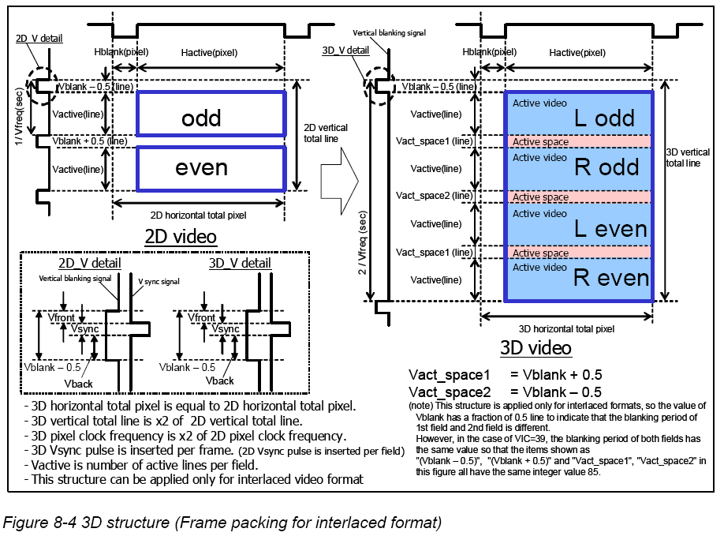

Slide 18
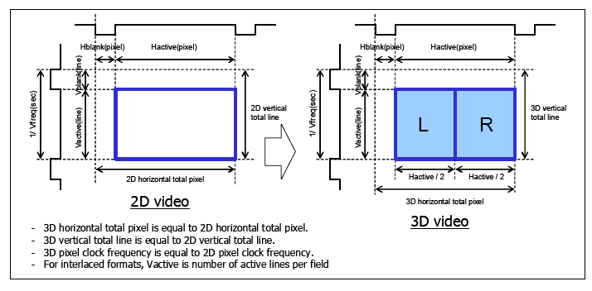
Side by side half
这种格式LR是左右排列的，其整体分辨率跟2d timing一样，具体
每个L or R的H分辨率是对应2d timing的一半。

Slide 19
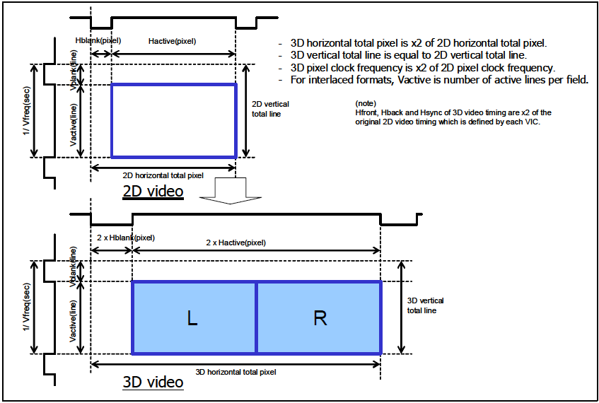
Side by side full
这种格式LR是左右排列的，其整体分辨率是2d timing的一倍，具体每个
L or R的H分辨率是对应一个完整的2d timing

Slide 20
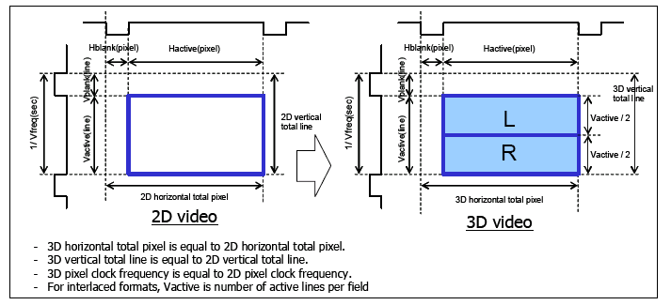
Top bottom
这种格式LR是上下排列的，其整体分辨率跟2d timing一样，具体每个
L or R的V分辨率是对应2d timing的一半。

Slide 21
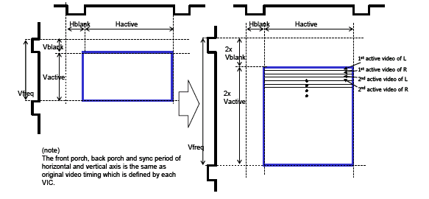
Line alternative
这种格式LR是水平交织排列的，也即第一条线是L的第一条线,第二条线是
R的第一条线,第三条线是L第二条线，第四条线是R的第二条线，依次类
推. Hdmi 1.4a spec所规定的line alternative的整体分辨率是2d timing的一
倍.但目前我们所遇到的line alternative,其整体分辨率跟2d timing一样，具
体每个L or R的V分辨率是对应2d timing的一半。

Slide 22
Pixel alternative
这种格式也叫vertical line alternative，垂直交织输出，跟水平交织相对
应，它是水平方向pixel LR交替输出
L | R | L | R | L | R

Slide 23

Check board
这种格式的LR排布有点象棋盘，因此叫做棋盘格，第一行的pixel的排
列是LRLRLR…,第二行的pixel排列是RLRLRL…,第三行的pixel排列又
重复第一行的排列规则LRLRLR…

Slide 24

Frame alternative
帧交替,即第一个frame是L,第二个frame是R，第三个frame是L，第四个
frame是R,这种格式如果frame rate是2D分辨率的一倍的话，是没quality
损失的，active 3D的输出格式即是这种格式。

Slide 25
3d to 2d
由于设备原因或者主观感受等方面的原因，有些用户希望通过2D的方式
来欣赏3D视频.此时就可以使用这种3D格式.简单的讲这种格式就是把3D
中的L frame or R frame单独show出来。
2d to 3d
目前市面上大部分片源都是2D的，3D的影片还比较少，2d to 3d提供了
一种简易的3D体验方式。通常比较简单的做法是把原始2D信号作为L
frame, 对原始2D信号进行一定shift形成R frame，以形成一定的3D景
深。

Slide 26
2D->3D的原理
将其中一只眼看到的图形在水平方向上偏移一定的距离，从而形成视觉差，达到显示景深效果。
目前分满屏显示以及点对点显示
a.满屏显示（如576i的信号，先两场合成一帧，然后输出同时指向同一块memeory,这样变成576×2）
b.点对点显示，是多少显示多少

Slide 27
3D片源来源
目前最主要的是hdmi 1.4a的spec,以及usb,dtv下的3D格式。这里要重点强调的是hdmi1.4a 的timing是可以自动识别的，Hdmi1.4a spec定义了VS info-frame来包含3D information.接下来介绍一下hdmi 1.4a的自动识别:
information from VS info-Frame
Check whether VS info-frame is received or not: register 0x102702[7] (8 bit address)
HDMI_Video_Format: VS_IF5, register 0x102768h[7:5] (8 bits address)
3D_Structure: VS_IF6, regi ster 0x102769[7:4](8 bit address)
具体字段含义见下图:

Slide 28
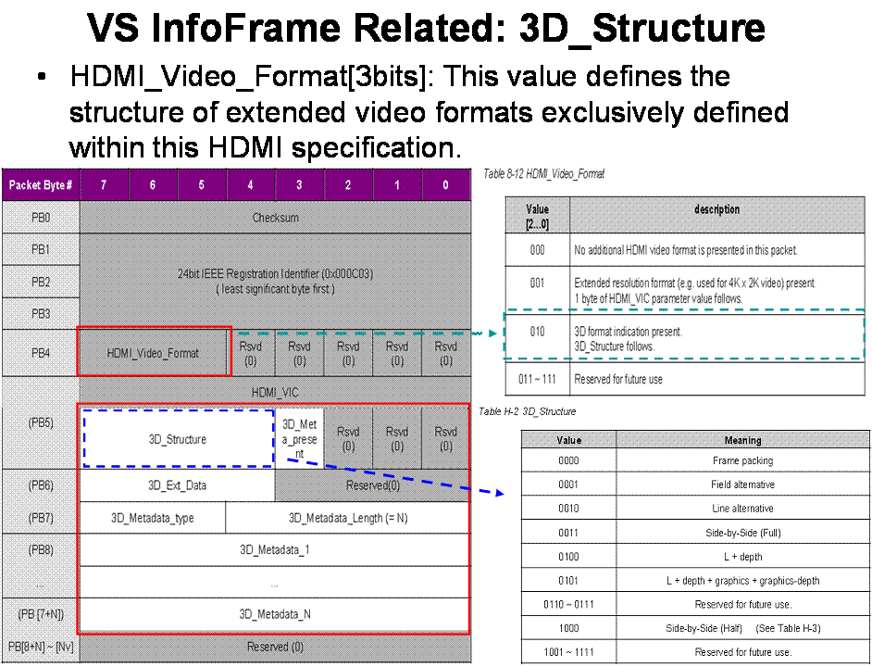

Slide 29
常见的3D眼镜
快门眼镜
靠3D的同步信号来开关左右眼镜，需要充电，会受到日光灯的干扰，
价格20~30元
偏光眼镜
靠与偏光屏的栅线配合只允许单眼看到奇数或偶数行，工

Slide 30
3.Mstar soc 3d介绍
3D有很多种不同的输入格式，以及输出格式，组合起来情况就会变的更加复杂，我们chip要做的就是根据输入格式，通过chip的hw function，转换成需要的输出格式。

Slide 31
3.1目前soc所支持的3D版本
目前我们的chip总共有5个3D版本,具体版本通过HW_DESIGN_3D_VER查看。
Version0: T3,Janus,T4,T14
这个版本我们认为是手动的，hw其实是不支持3D的，我们是通过software的方法兜出来的，所以limitation会比较多。
主要的手段是通过PIP做side by side output，通过MADi 25_2R做line alternative output，通过FRCMD来做frame alterntive output，通过vsync interrupt来report L,R flag。具体详细的做法可以参考liuzhen.wu的”3D处理流程”，普通FAE不需要了解实现细节，但请记住一个重点:Lframe和R frame读取是通过2个opm base, opm base0以及opmbase1读取的,因此读出来已经是交织的画面，所以无法做post scaling.
注意，T14是t3的eco版本，只是在t3的基础上实现了sw 2d to 3d功能。

Slide 32
Version1:T8,T9,T12,T13,A1,A7,A7p
这个版本我们认为是半自动的，hw会进行一部分3D处理。从这个版本开始，scaler 3D的处理都是在op后面处理，这样可以使scaler做postscaling,有效解决了version0很多timing无法全屏的问题。
他们有新的reg_h3d_opm_sbys_using_pip_en 来代替原始的PIP，用reg_3dlr_side2line_en 来代替25_2R MDAi,用opm read L/R toggle enable来代替FRCMD，用hw GPIO report来代替ISR routine，在一定程度上简化了sw的programming.在算法方面，Hw开始支持Frame alternative 部分3D，但是passive 3D部分仍旧是需要sw兜的。这部分的重点是L frame 和R frame分别是通过main window和sub window读取的，因此从opm出来对L或者R frame来讲，还是单张完整的frame,因此可以做post scaling. 如果输出line alternative, 其真正的交织处理是在op2端通过reg_3dlr_side2line_en达成的。
我们通过HW spec中的一个具体的例子来了解这个做法,其他格式的3D处理方法跟这个例子都是类似的,可以参见HW spec.

Slide 33
Version2:m10, j2,A6
这个版本及以上level的版本，我们认为3D功能是全自动的。我们只要load一组register以及简单设一下h/v的scaling,就可以做出3D效果来。另外，这个3D version以及以上版本把3D的input type和output type 3D设置分开，大大简化了sw的programming.这部分及以上版本都是一些register设定，可以参考具体的hw 3D spec或者utopia driver:MDrv_XC_3D_LoadReg
Version3:A3,eagle,m12,emerald,eden,Einstein,edison
目前在开的案子大部分属于这个版本3D.这个版本3D与version2版本几乎一样。目前所了解不太一样的地方是，这个版本会在进memory前自动remove掉frame packing的garbage band,方便software处理。
Version4:A5,Agate
这版本3D 的soc部分跟version 3一样。他的主要特点是这个版本的ic都带有frc，frc也可以有自己的3D功能，因此组合起来会很复杂，因此我们把他们单独归为一类。

Slide 34
4.3D 的基本操作
自动识别(Frame Packing 、side by side、Top Bottom)
手动识别（3D 格式转换，3D to 2D、Line alternative、Frame
alternative）
3D 景深（深度）
3D 视点（偏移量）

Slide 35
自动识别
立刻：在设置为立刻后，当前的3D 片源应立即识别成3D 格式。
当信源变化时 ：HDMI 下仪器切换3D pattern（882E切换3D格式），TV拔插信号 ，切换source 后都应自动识别到3D效果;MM 下切换stream 后都应自动识别到3D 效果。
当信源变化 时可接受的3D 识别时间分别为：HDMI :2~3s,MM：6~7s。
手动识别
3D 格式转换：关闭->左右->上下->双高清->行交织->2D转3D->自动->列交错->帧交替。（3D下常用的有：左右、上下、双高清、行交织、帧交替; 2D 只用2D 转3D），3D video下设置与之对应的3D 格式后应立即识别到3D 效果，2D video 下设置2D转3D后也应立即识别到3D效果。
3D to 2D ：关闭->左右->上下->双高清->自动->行交织->帧交替->列交错->棋盘格。 3D video下设置与之对应的3D to 2D 格式后应立即识别到2D 效果（如：左右格式需重叠到一起且以2D效果呈现）

Slide 36
3D Depth 景深/深度
真3D 下有效果，当识别到真3D的效果后，调节3D景深时，可见识别到3D效果的3D 画面阴影部分有明显的缩小或拉长效果。
3D Offset 视点/偏移量
2D to 3D 下有效，当2D 画面设置2D转3D 并识别到3D 效果后，调节视点时，可见识别到3D效果的3D 画面阴影部分有明显的缩小或拉长效果。

Slide 37
3D 测试注意事项
1、 1088p的3D 片源识别到3D 后会有黑边：MPEG_4-MP3-1920×1088]
美食天降.24fps.avi;TB 1080P Macroshow-3D_TB_MP4_1088p25.avi;
驯龙记-ud1088p24.avi，都是因为码流是1088的,但是没带crop bottom并且
上下画面的分隔线在540线那里,所以底部能看到黑边.
2、部分片源无法识自动识别到3D:
1080P(TB)cutty_3D_TB_MPG_1080P@29.97fps.mpg,为了降低2D 被识别
成3D 的机率
3、各3D 转换格式切换过程中不得有瞬间闪花屏、白屏或切换格式后一直花
屏、黑屏等问题存在。
4、Frame packing /LR /TB的片源都可自动 识别到3D 效果，LA/FI 格式的片
源需要手动切换3D 才能识别

Slide 38
5.Q&A
3D Depth 、offset 在什么情况下可以调节，现场演示。
3D 自动识别与手动识别如何操作，现场演示
哪些格式的片源可以自动识别，哪些格式的片源必须手动设置3D格式。

